Slide 1
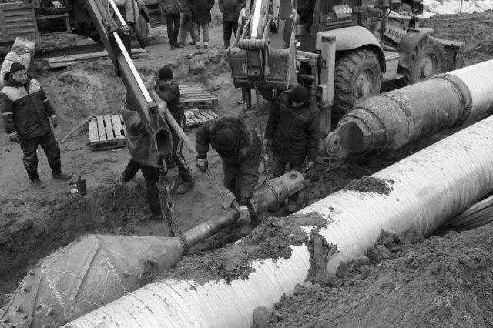



СНИЖЕНИЕ СТОИМОСТИ ● СОКРАЩЕНИЕ СРОКОВ СТРОИТЕЛЬСТВА ● ПОВЫШЕНИЕ БЕЗОПАСНОСТИ
РОССИЙСКАЯ ТЕХНОЛОГИЯ
ЗУБ®
СОВМЕСТНЫЙ ПРОЕКТ
ЗАЩИТНЫЕ КОМПОЗИТНЫЕ ПОКРЫТИЯ
НА ОСНОВЕ НАНОМОДИФИЦИРОВАННЫХ СМЕСЕЙ.
ЭФФЕКТИВНОСТЬ РАБОТЫ СИСТЕМ ЭХЗ.

Slide 2
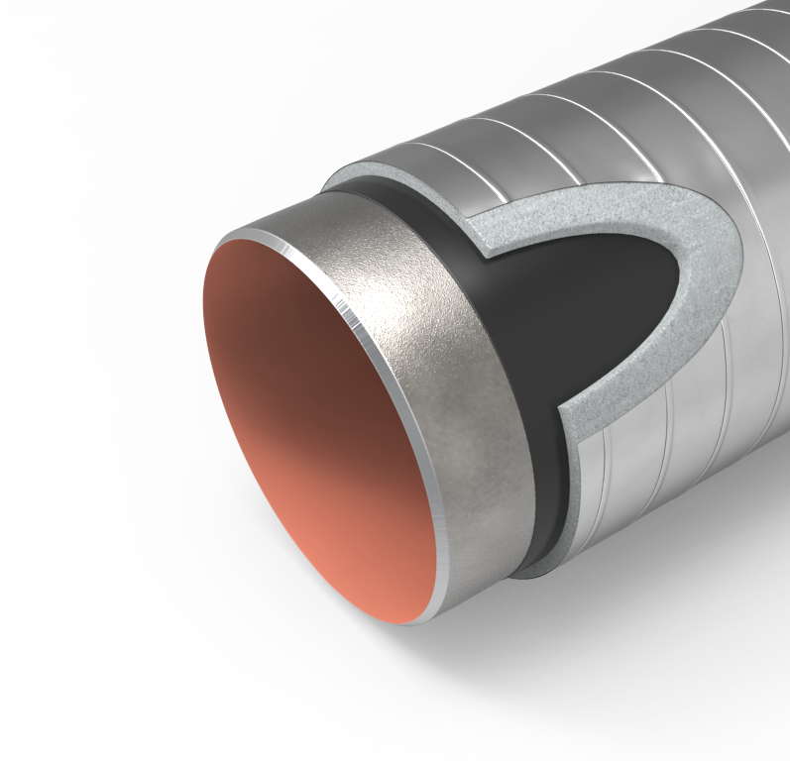
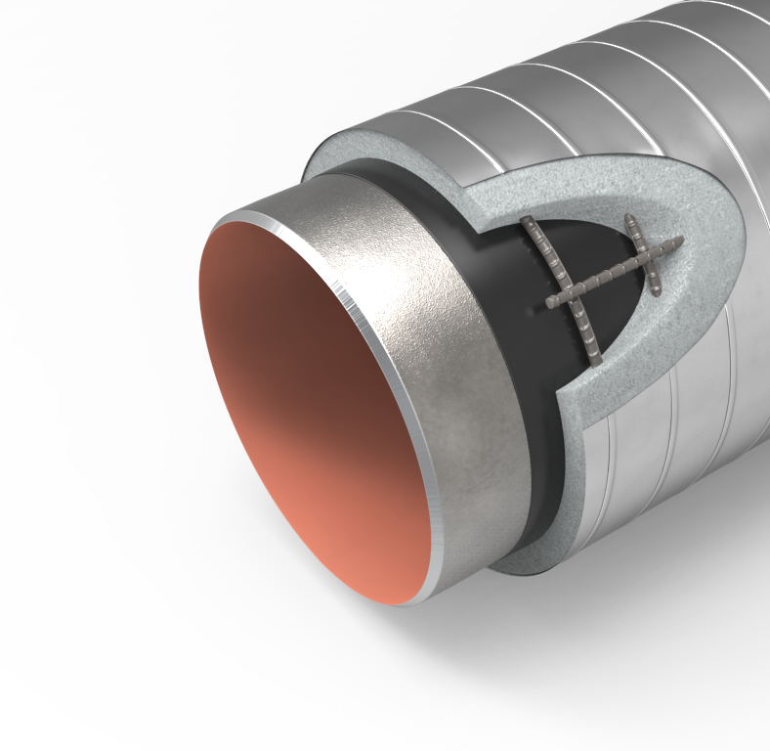
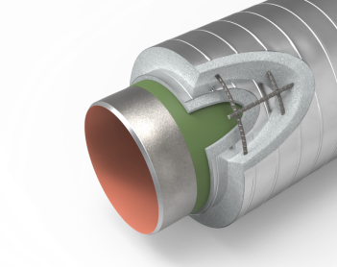
БАЗОВЫЕ КОНСТРУКЦИИ ЗУБ®
ЗУБ-КОМПОЗИТ
ЗУБ-БАЛЛАСТ
ЗУБ-ФУТЛЯР
ЗАЩИТА ОТ МЕХАНИЧЕСКИХ ВОЗДЕЙСТВИЙ
ЗАЩИТА, БАЛЛАСТИРОВКА,
ОБЕСПЕЧЕНИЕ УСТОЙЧИВОСТИ
ЗАЩИТА ОТ НАГРУЗОК, ОБЕСПЕЧЕНИЕ КОЛЬЦЕВОЙ ПРОЧНОСТИ
Защитная оболочка
(оцинкованная сталь)
Защитная оболочка (оцинкованная сталь, металло-полимер)
Защитная оболочка (оцинкованная сталь)
Бетонная смесь с арматурным каркасом. Плотность: 2600-2800 кг/м³
Композитная смесь
с полимерной фиброй
Плотность
2200 кг/м³
Утяжеляющая бетонная смесь с арматурным каркасом. Плотность: 2600-3400 кг/м³
Композитная смесь
с полимерной фиброй
Антикоррозионное покрытие трубы
Антикоррозионное покрытие трубы
Антикоррозионное покрытие трубы
Стальная труба
Толщина покрытия:
20-150 мм
Стальная труба
Стальная труба
Толщина покрытия:
40 - 150 мм
Толщина покрытия:
40 - 350 мм
РАСЧЕТ БАЛЛАСТИРОВКИ В СКВАЖИНЕ И РАСЧЕТ ТЯГОВОГО УСИЛИЯ
РАСЧЕТ ПРОТИВ ВСПЛЫТИЯ И НА УСТОЙЧИВОСТЬ
РАСЧЕТ НА КОЛЬЦЕВУЮ ПРОЧНОСТЬ
ЗАЩИТНЫЕ КОМПОЗИТНЫЕ, УТЯЖЕЛЯЮЩИЕ БЕТОННЫЕ И КОМПЛЕКСНЫЕ ЗАЩИТНЫЕ ПОКРЫТИЯ

Slide 3
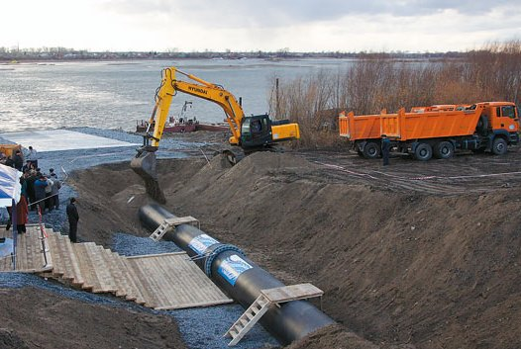
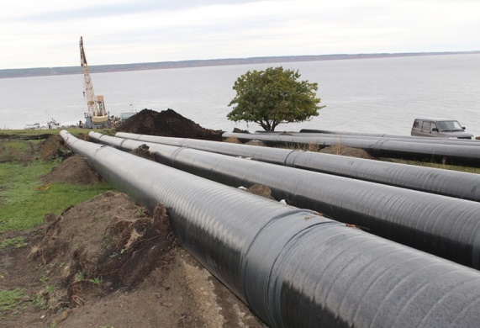
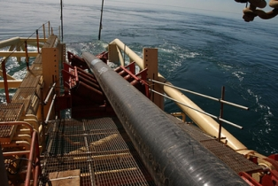
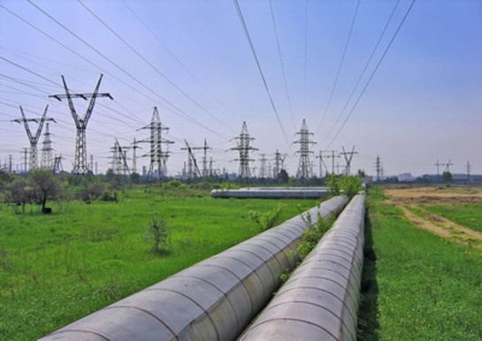
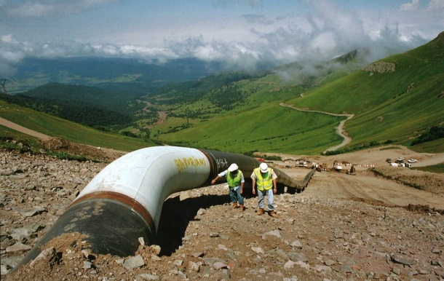
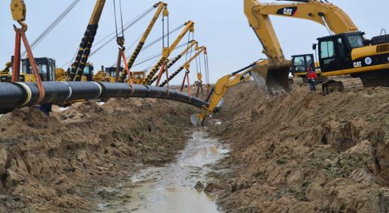
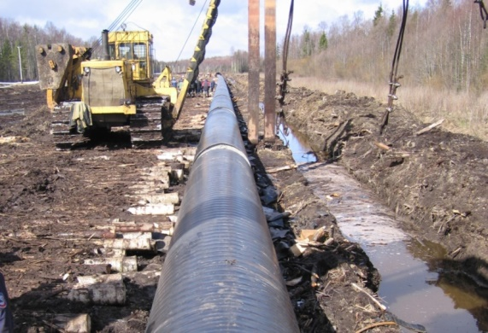
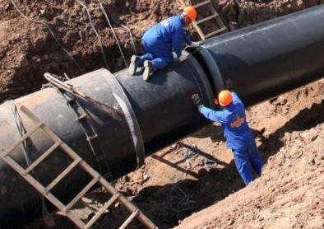
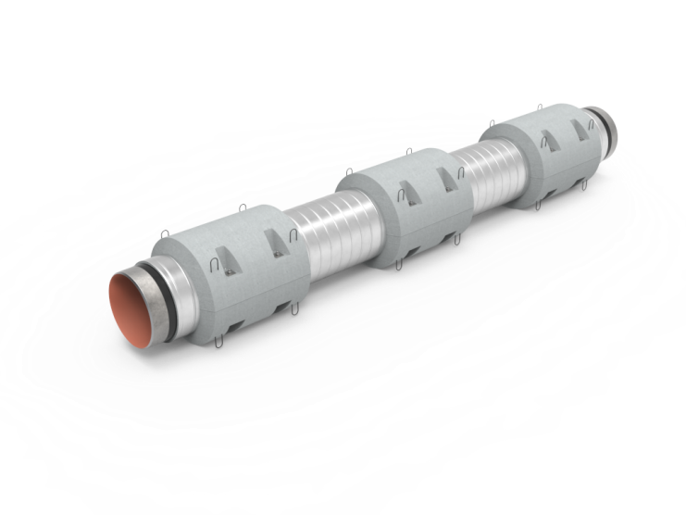
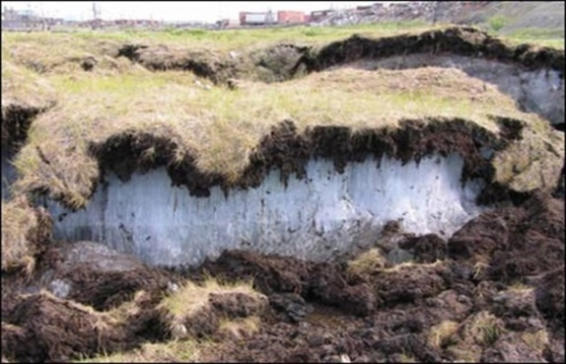
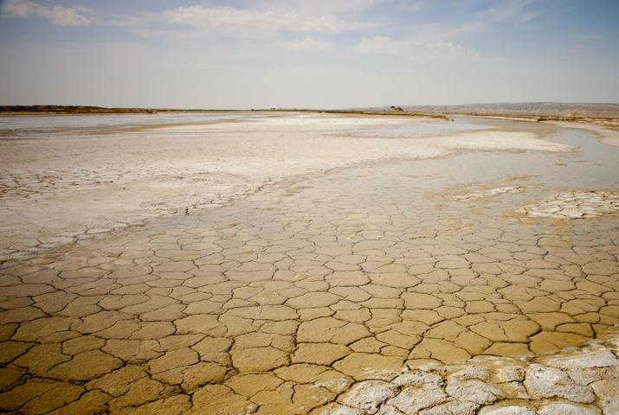
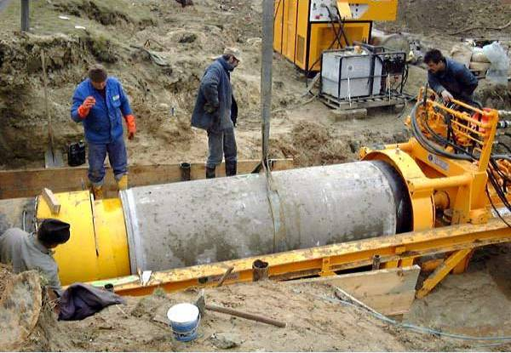

ТИПОВЫЕ УЧАСТКИ ТРУБОПРОВОДОВ ДЛЯ ПРИМЕНЕНИЯ ПОКРЫТИЙ ЗУБ
ЗУБ-КОМПОЗИТ
ЗУБ-БАЛЛАСТ
ЗУБ-ФУТЛЯР
ПОДВОДНЫЕ ПЕРЕХОДЫ (ГНБ)
ПОДВОДНЫЕ ПЕРЕХОДЫ
МОРСКИЕ ШЕЛЬФЫ
СВЕРХНОРМАТИВНЫЕ ЗОНЫ СБЛИЖЕНИЯ
ГОРЫ, СКАЛЬНЫЕ, КАМЕНИСТЫЕ ГРУНТЫ
ОБВОДНЕННАЯ МЕСТНОСТЬ
ЗАБОЛОЧЕННАЯ МЕСТНОСТЬ
ПЕРЕХОДЫ ВЗАМЕН КОЖУХОВ
ФУТЕРОВКА ПО УТЯЖЕЛИТЕЛИ
МНОГОЛЕТНИЕ МЕРЗЛЫЕ ГРУНТЫ
СЛОНЧАКОВЫЕ БОЛОТА (СОРЫ)
ДОРОГИ БЕЗ ПОКРЫТИЙ
ШИРОКИЙ СПЕКТР ПРИМЕНЕНИЯ ПОКРЫТИЯ ЗУБ ДЛЯ ЗАЩИТЫ И БАЛЛАСТИРОВКИ ТРУБОПРОВОДОВ

Slide 4
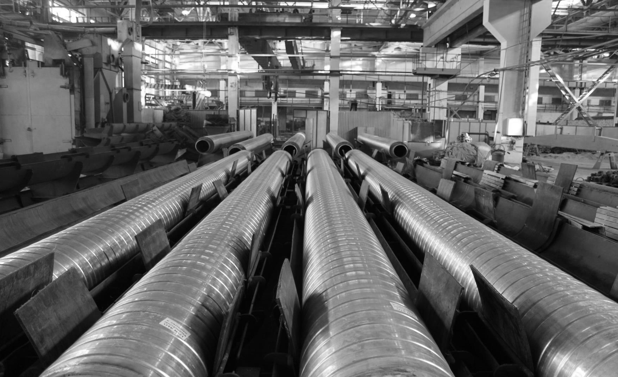
ПРОИЗВОДСТВО ЗАЩИТНЫХ КОМПОЗИТНЫХ И УТЯЖЕЛЯЮЩИХ БЕТОННЫХ ПОКРЫТИЙ ЗУБ
ТЕХНОЛОГИЯ ОСОБЕННОСТИ ДОКУМЕНТАЦИЯ

Slide 5
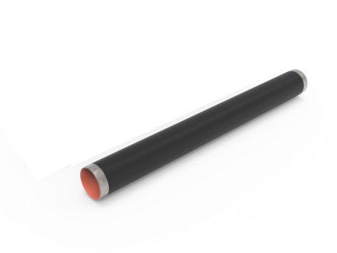
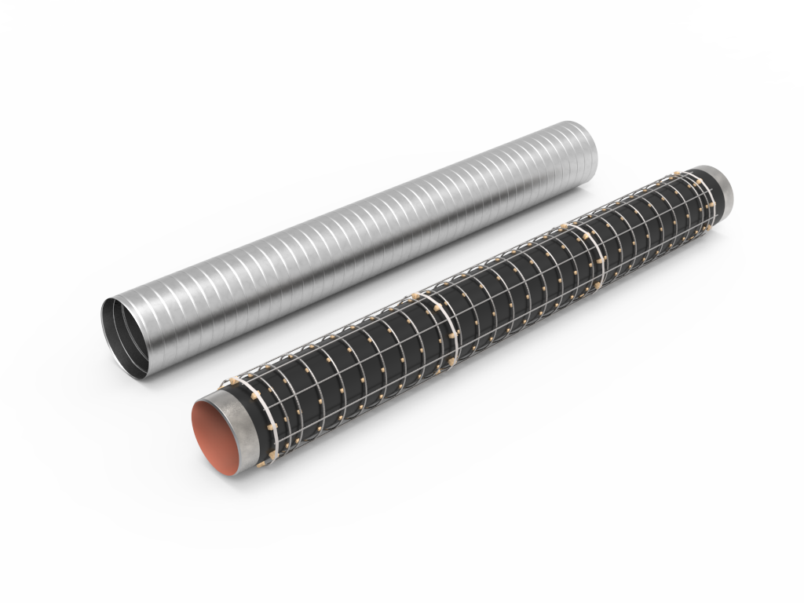
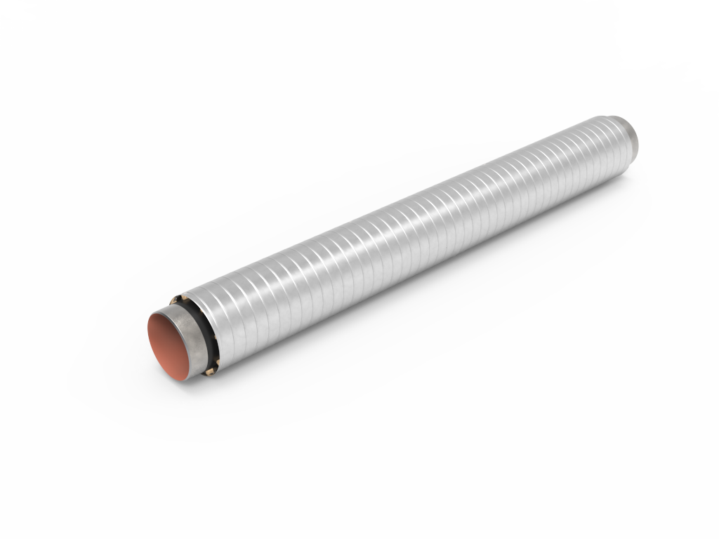

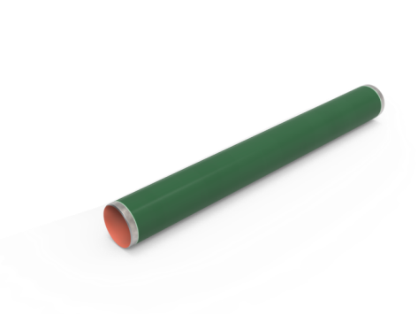
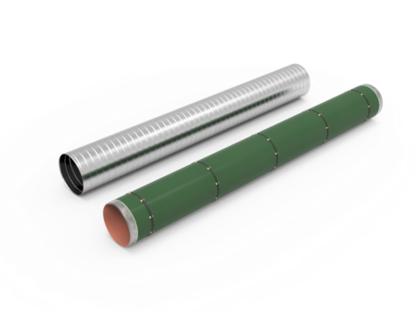
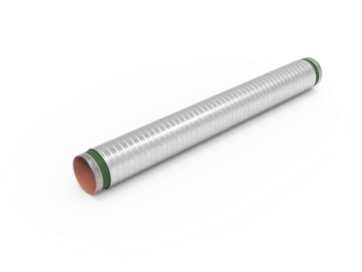
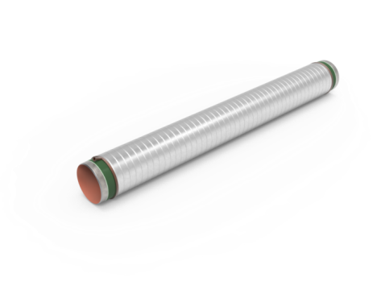
ТЕХНОЛОГИЧЕСКАЯ СХЕМА ПРОИЗВОДСТВА ТРУБ С ПОКРЫТИЕМ ЗУБ
ЗУБ-БАЛЛАСТ
ТРУБА С НАНЕСЕННЫМ АНТИКОРРОЗИОННЫМ ИЛИ ТЕПЛОИЗОЛЯЦИОННЫМ ПОКРЫТИЕМ
НАВИВКА ОБОЛОЧКИ ИЗ ОЦИНКОВАННОЙ ЛЕНТЫ, УСТАНОВКА ЦЕНТРАТОРОВ И АРМАТУРНОГО КАРКАСА
СБОРКА КОНСТРУКЦИИ ТИПА «ТРУБА В ТРУБЕ», УСТАНОВКА СПЕЦИАЛЬНЫХ ЗАГЛУШЕК, ЗАКАЧКА БЕТОННОЙ СМЕСИ
НАБОР ПРОЧНОСТИ, СНЯТИЕ ЗАГЛУШЕК. ТРУБА С ПОКРЫТИЕМ ЗУБ ГОТОВА
ЗУБ-КОМПОЗИТ
ОСОБЕННОСТИ КОНСТРУКЦИИ
ДИАМЕТР ТРУБ 159-2020 ММ | ТОЛЩИНА ПОКРЫТИЯ 15-250 ММ
НЕТ НЕОБХОДИМОСТИ В ПРОПАРИВАНИИ ПОКРЫТИЯ | НИЗКИЙ УРОВЕНЬ ВЛАГОНАСЫЩЕНИЯ
КРУГЛОГОДИЧНОЕ ПРОИЗВОДСТВО | ГАРАНТИЙИНЫЙ СРОК ЭКСПЛУАТАЦИИ 50 ЛЕТ
УСИЛЕНИЕ ПРОЧНОСТИ ЗА СЧЕТ НАЛИЧИЯ ОБОЛОЧКИ | ЭКОЛОГИЧЕСКАЯ БЕЗОПАСНОСТЬ КОНСТРУКЦИИ
ТЕХНОЛОГИЯ ЗАЩИЩЕНА 32-МЯ РОССИЙСКИМИ И МЕЖДУНАРОДНЫМИ ПАТЕНТАМИ

Slide 6
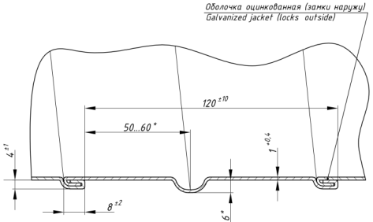
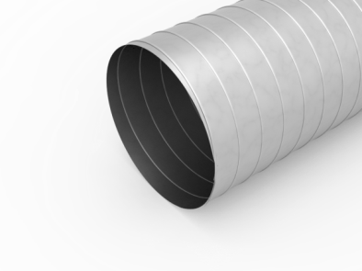
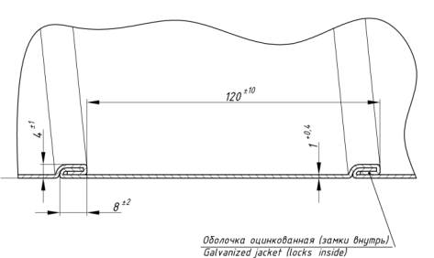
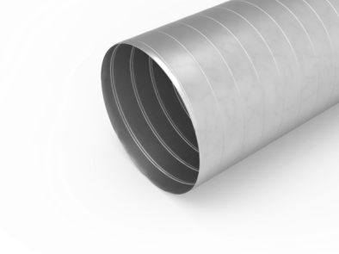
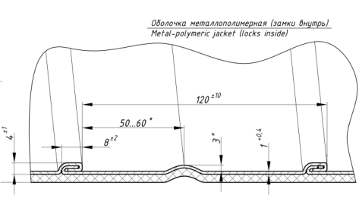
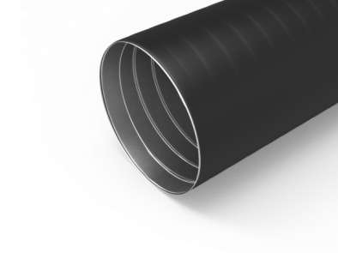
МНОГОФУНКЦИОНАЛЬНАЯ СТАЛЬНАЯ ОЦИНКОВАННАЯ ОБОЛОЧКА
ВИДЫ КОНСТРУКЦИЙ
Конструкция оболочки с наружным фальцевым замком:
для обеспечения повышенного сцепления с механизмами и грунтами при строительстве и эксплуатации
Конструкция оболочки с дополнительным ребром жесткости (зигом):
для увеличения конструктивной прочности и несущей способности конструкции
Конструкция оболочки с внутренним фальцевым замком:
для увеличения подвижности и гибкости конструкции при протаскивании и упругом изгибе трубопровода
Конструкция оболочки с внутренним фальцевым замком и с полимерным покрытием:
для применения конструкции в особо охраняемых природных зонах
для увеличения стойкости конструкции к агрессивным средам
МЕТАЛЛИЧЕСКАЯ ОБОЛОЧКА – НЕОТЪЕМЛЕМАЯ ЧАСТЬ КОНСТРУКЦИИ ЗУБ

Slide 7
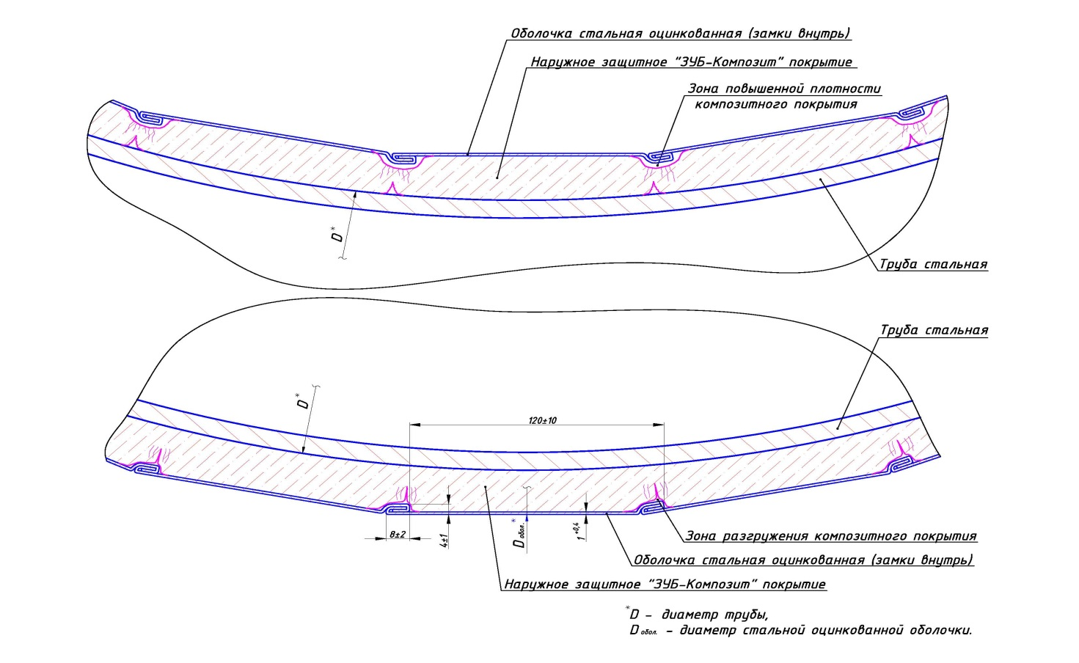
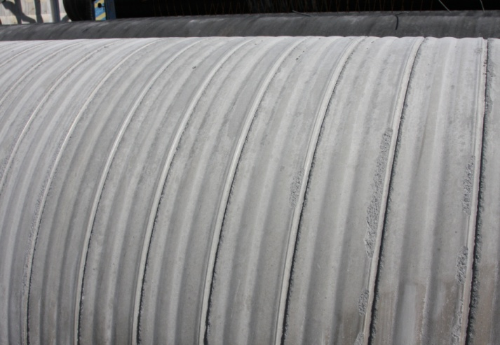
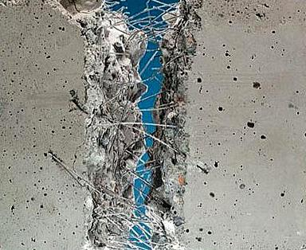
ОБЕСПЕЧЕНИЕ СГИБАЕМОСТИ КОНСТРУКЦИИ
ОБЕСПЕЧЕНИЕ НОРМАТИВНОГО РАДИУСА УПРУГОГО ИЗГИБА 1000 И 1200 Dтр

Slide 8


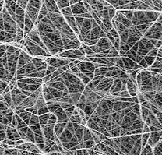
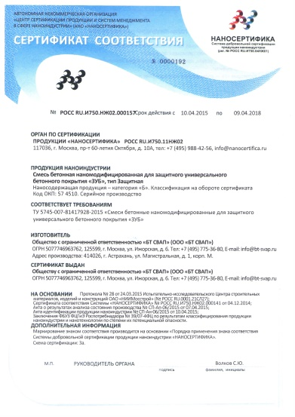
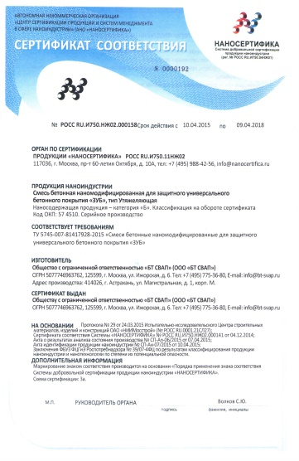
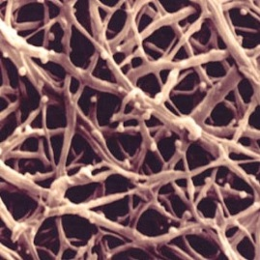
ИННОВАЦИОННАЯ ТЕХНОЛОГИЯ ПРОИЗВОДСТВА НАНОМОДИФИЦИРОВАННЫХ СМЕСЕЙ
Особо чистый процесс
Нано-модификатор
Tuball
Диспергирование
УВЕЛИЧЕНИЕ ПРОЧНОСТИ 10%
ПОВЫШЕНИЕ ПРОИЗВОДИТЕЛЬНОСТИ 15%
УМЕНЬШЕНИЕ ТОЛЩИНЫ ПОКРЫТИЯ ДО 10 ММ
РОССИЙСКИЕ ТЕХНОЛОГИИ
РОССИЙСКИЕ МАТЕРИАЛЫ
автоматизированный процесс
Пластификатор
Дозирование
Вода затворения
Гомогенизация
Цемент, инертные материалы
Смешивание
Наномодифицированная смесь
ЗУБ
ПОКРЫТИЯ ЗУБ-КОМПОЗИТ И ЗУБ-БАЛЛАСТ ВКЛЮЧЕНЫ В РЕЕСТР ИННОВАЦИОННОЙ НАНОТЕХНОЛОГИЧЕСКОЙ ПРОДУКЦИИ ПАО «ГАЗПРОМ»
СЕРТИФИЦИРОВАННАЯ ТЕХНОЛОГИЯ ЗУБ С ПРИМЕНЕНИЕМ НАНОМОДИФИЦИРОВАННЫХ МАТЕРИАЛОВ

Slide 9

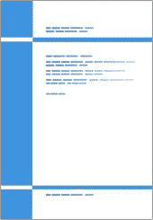
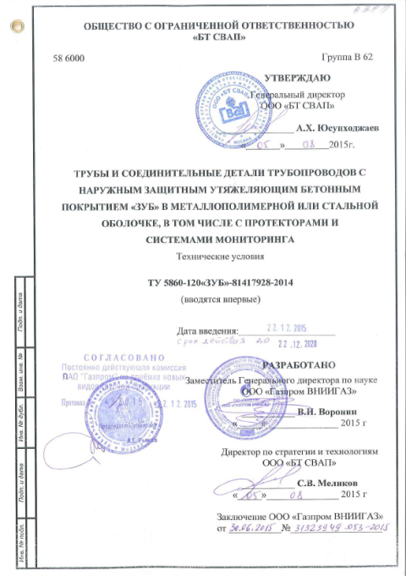
НОРМАТИВНАЯ ДОКУМЕНТАЦИЯ ПАО «ГАЗПРОМ» ПО ПРИМЕНЕНИЮ ОБЕТОНИРОВАННЫХ ТРУБ
СТО ГАЗПРОМ 2-2.2.-334-2013 «Ремонт и строительство магистральных газопроводов в обводненной и заболоченной местности, на подводных переходах с применением обетонированных труб»
СТО ГАЗПРОМ 2-3.7-050-2006 «Морской стандарт DNV-OS-F101. Подводные трубопроводные системы»
Технические условия в Реестре трубной продукции ПАО «Газпром»
ВРЕМЕННЫЕ ТЕХНИЧЕСКИЕ ТРЕБОВАНИЯ к защитным бетонным покрытиям труб и соединительных деталей трубопроводов. Утверждены Департаментом 308 ПАО «Газпром»
ТЕХНИЧЕСКИЕ УСЛОВИЯ СВАП ВНЕСЕНЫ В РЕЕСТ ТРУБНОЙ ПРОДУКЦИИ ПАО «ГАЗПРОМ»

Slide 10
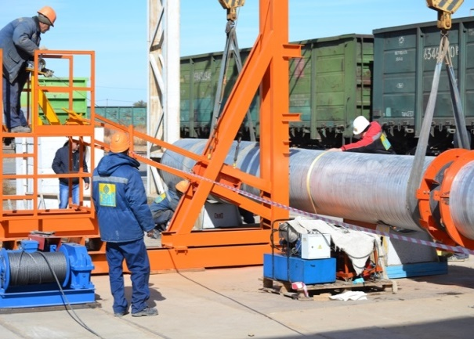
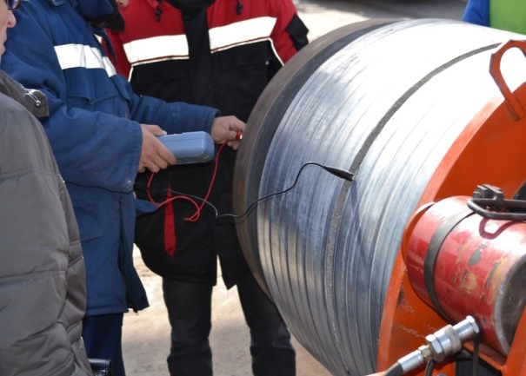
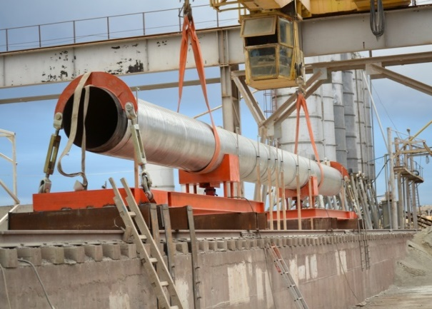
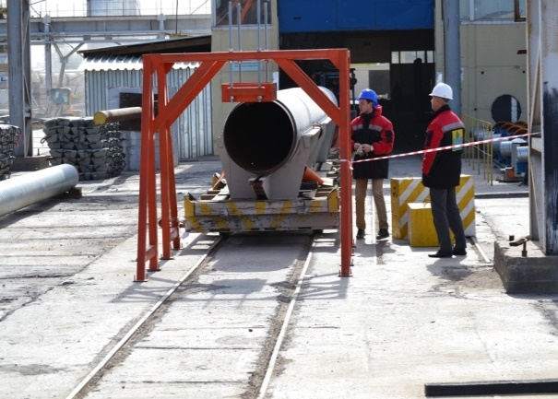
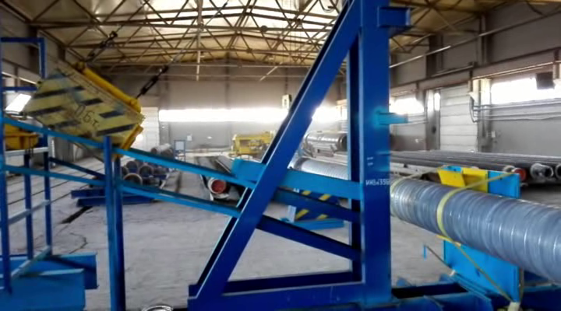
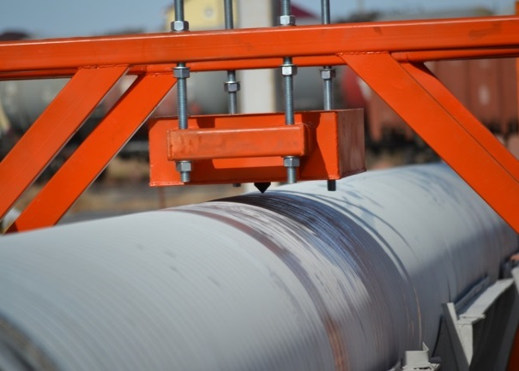
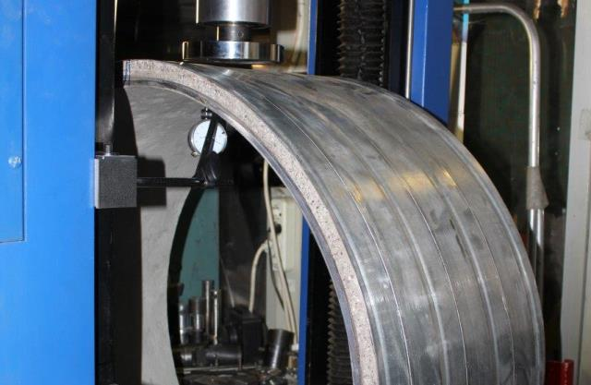
ЗУБ-КОМПОЗИТ
КОМПЛЕКСНЫЕ ПРОМЫШЛЕННЫЕ ИСПЫТАНИЯ КОНСТРУКЦИИ
ИСПЫТАНИЯ
Динамический удар (600 кг с высоты 1 метр (5кДж))
Продольный сдвиг (усилие 4000 тн на трубу (0,45кПа))
Упругий изгиб (соответствие нормативу ≥1000 Dтр)
Продольное врезание (15 м плети трубы, включая стык) (2 индентора с нагрузкой по 350 кг)
Прокол (точечный) защитного покрытия (нагрузка на индентор 17 000 кг)
РЕЗУЛЬТАТ. Нарушения целостности антикоррозионного покрытия и стальной трубы отсутствуют
СООТВЕТСТВИЕ ТРЕБОВАНИЯМИ ПАО «ГАЗПРОМ»

Slide 11
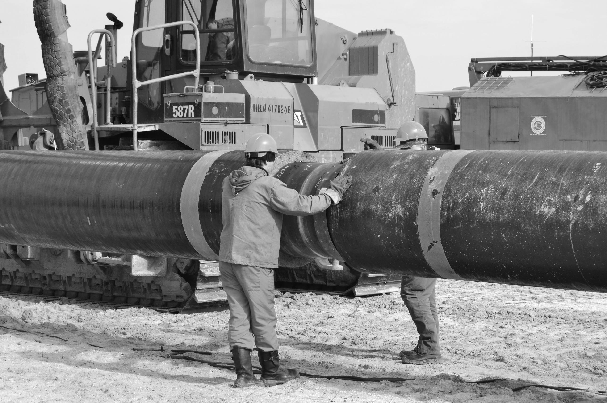
ПРИМЕНЕНИЕ ТРУБ С ПОКРЫТИЕМ
ЗУБ-КОМПОЗИТ В РАЗЛИЧНЫХ
УСЛОВИЯХ СТРОИТЕЛЬСТВА
ТЕХНИЧЕСКИЕ РЕШЕНИЯ И ПРЕИМУЩЕСТВА

Slide 12
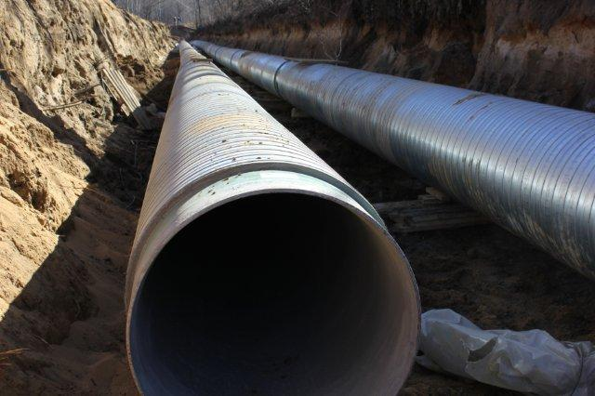

ПРОКЛАДКА ТРУБОПРОВОДОВ В ГОРНЫХ УСЛОВИЯХ
ЗУБ-КОМПОЗИТ
КЛЮЧЕВЫЕ ПРЕИМУЩЕСТВА
ОТСУТСТВИЕ ЗАТРАТ НА ГРУНТЫ ПОДСЫПКИ-ПРИСЫПКИ И ДРОБЛЕНИЕ СКАЛЬНЫХ ГРУНТОВ
ОТСУТСТВИЕ ЗАТРАТ НА РЕМОНТ АКП И РЕМОНТ ТРУБ ПОСЛЕ ТРАНСПОРТИРОВКИ
ОБЕСПЕЧИВАЕТСЯ СГИБАЕМОСТЬ КОНСТРУКЦИИ ПО ТРЕБОВАНИЯМ СП 36.13330.2012
ПРИМЕНЕНИЕ В ЛЮБЫХ СТРОИТЕЛЬНЫХ И КЛИМАТИЧЕСКИХ УСЛОВИЯХ
СОВМЕСТИМОСТЬ С СИСТЕМАМИ ЭХЗ
ЗУБ-КОМПОЗИТ
Экономия 24-33%
ТЭС систем защиты трубопроводов в горных условиях подготовлены ДОАО «Газпроектинжиниринг» по поручению Департамента 308 ПАО «Газпром» с учетом требований СТО Газпром 2-2.1-206-2008 «Сооружение газопроводов в горных условиях».
ОСОБЫЕ УСЛОВИЯ | ФАКТОРЫ МЕХАНИЧЕСКИХ ВОЗДЕЙСТВИЙ
ГОРИСТАЯ МЕСТНОСТЬ | Удары и сдавливания в траншеях с обнажением скальных пород и при засыпке траншей крупнокусковой породой
КРУТЫЕ СКЛОНЫ ≥20-35^{о} | УФ-излучение, абразивный грунт, коррозионное воздействие на участках обнажения т/п при вымывании песчаной подушки
УЧАСТКИ ПРОТАСКИВАНИЯ | Абразивные повреждения на труднодоступных участках при строительстве методом протаскивания
УЗКИЕ ПОЛОСЫ ОТВОДА | Проблемы, связанные с шириной полосы отвода: или слишком дорого, или мешает растительность или другие причины
ГАРАНТИРОВАННАЯ ЗАЩИТА ОТ ВСЕХ ВИДОВ ВОЗДЕЙСТВИЙ

Slide 13
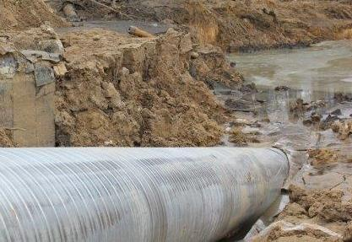
ПРОКЛАДКА ТРУБОПРОВОДОВ БЕСТРАНШЕЙНЫМ МЕТОДОМ (ГНБ, ННБ)
ЗУБ-КОМПОЗИТ
КЛЮЧЕВЫЕ ПРЕИМУЩЕСТВА
ГАРАНТИРОВАННАЯ ЗАЩИТА АКП ТРУБ И СТЫКОВ
НИЗКИЙ УДЕЛЬНЫЙ ВЕС ПОКРЫТИЯ
СНИЖЕНИЕ ЗАТРАТ НА БАЛЛАСТИРОВКУ ВОДОЙ
ВОЗМОЖНОСТЬ ИСКЛЮЧЕНИЯ КОЖУХА ДЛЯ ЗАЩИТЫ
ИСКЛЮЧЕНИЕ ПОЛИМЕРНЫХ МУФТ ДЛЯ ЗАЩИТЫ СТЫКОВ
ВОЗМОЖНОСТЬ ПРИМЕНЕНИЯ АНТИКОРРОЗИОННОГО ПОКРЫТИЯ ОБЫЧНОГО ТИПА ВМЕСТО УСИЛЕННОГО
ВОЗМОЖНОСТЬ НАНЕСЕНИЯ ПОКРЫТИЯ НА ОТВОДЫ
СОКРАЩЕНИЕ СРОКОВ СТРОИТЕЛЬСТВА
СНИЖЕНИЕ СТОИМОСТИ СТРОИТЕЛЬСТВА
КРИТЕРИИ СРАВНЕНИЯ | ПОКРЫТИЕ ЗУБ | ФУТЛЯР (КОЖУХ) | ПОЛИПРОПИЛЕНОВАЯ ИЗОЛЯЦИЯ | УСИЛЕННАЯ (ВУС) ПЭ ИЗОЛЯЦИЯ
СТОИМОСТЬ | НИЗКАЯ | ОЧЕНЬ ВЫСОКАЯ | ВЫСОКАЯ | ВЫСОКАЯ
ОГРАНИЧЕННИЯ ПО ГРУНТАМ | ОТСУТСТВУЮТ | ОТСУТСТВУЮТ | ИМЕЕТСЯ | ИМЕЕТСЯ
ТРУДОЕМКОСТЬ | НИЗКАЯ | ВЫСОКАЯ | НИЗКАЯ | НИЗКАЯ
НАДЕЖНОСТЬ | ВЫСОКАЯ | ВЫСОКАЯ | НИЗКАЯ | НИЗКАЯ
ПРИМЕНЕНИЕ МЕТОДА КРИВЫХ | ВОЗМОЖНО | НЕВОЗМОЖНО | ВОЗМОЖНО | ВОЗМОЖНО
БАЛЛАСТИРОВКИ В СКВАЖИНЕ | МОЖНО ИСКЛЮЧИТЬ | ИСКЛЮЧЕНО | ИМЕЕТСЯ | ИМЕЕТСЯ
ГАРАНТИРОВАННАЯ ЗАЩИТА ТРУБОПРОВОДА ПРИ СТРОИТЕЛЬСТВЕ МЕТОДОМ ГНБ

Slide 14

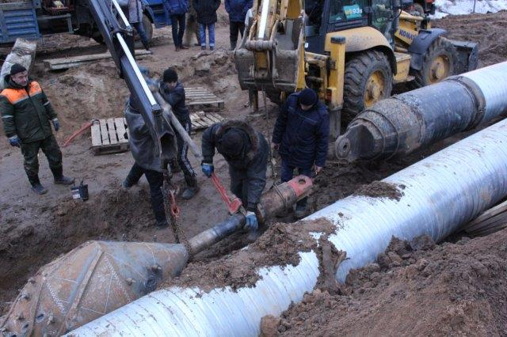


ЗУБ-КОМПОЗИТ
ПРИМЕНЕНИЕ ЗУБ-КОМПОЗИТ ПРИ СТРОИТЕЛЬСТВЕ МЕТОДОМ ГНБ
Экономия 105%
СОКРАЩЕНИЕ СТОИМОСТИ И СРОКОВ СТРОИТЕЛЬСТВА

Slide 15

ЗУБ-КОМПОЗИТ
ПРИМЕНЕНИЕ В КАЧЕСТВЕ ФУТЕРОВКИ ПОД КОЛЬЦЕВЫЕ УТЯЖЕЛИТЕЛИ
ЗАЩИТА + БАЛЛАСТ
Профиль «Нефтегаз»
Покрытие ЗУБ
Отсутствие дополнительных работ и затрат на ремонт АКП покрытия после транспортировки трубных секций, перевалки, при складировании и хранении
Отсутствие вспомогательных работ и материалов для выполнения работ по футеровке трубопровода
Сокращение сроков выполнения работ по балластировке трубопровода
Снижение доли ручного труда, риска травматизма, повышение культуры производства
Повышение качества работ по защите трубопровода от повреждений
Экономия 400%
СОКРАЩЕНИЕ СТОИМОСТИ СТРОИТЕЛЬСТВА

Slide 16

ОЦЕНКА ЭФФЕКТИВНОСТИ РАБОТЫ ЭЛЕКТРОХИМИЧЕСКОЙ ЗАЩИТЫ ТРУБ С ПОКРЫТИЕМ ЗУБ
ИССЛЕДОВАНИЯ
ООО «ГАЗПРОМ ВНИИГАЗ»

Slide 17

ОЦЕНКА ЭФЕКТИВНОСТИ РАБОТЫ ЭХЗ ТРУБОПРОВОДА С ПОКРЫТИЕМ ЗУБ-КОМПОЗИТ
ПРОЕКТ
«Газопровод Вологда-Череповец – (МГ Вологда-Череповец (1 нитка) Ду700). Капитальный ремонт основной нитки подводного перехода через р. Шексна, км 131,3 Шекснинского ЛПУМГ».
Труба Ду700 х 18 мм. Протяженность перехода 890 м.
Метод строительства – наклонно-направленное бурение.
Заказчик – ООО «Газпром трансгаз Ухта»
Проектная организации – ООО «Севзапгазпроект»
ЦЕЛЬ ПРОВЕДЕНИЯ ИСПЫТАНИЙ
Оценка электрических характеристик покрытия и их изменений в средах, имитирующих эксплуатационные условия
Оценка влияния цементно-песчаного покрытия ЗУБ-Композит на эффективность электрохимической защиты трубопроводов с покрытием ЗУБ-Композит
Оценка влияния заделки стыка скальным листом на эффективность работы ЭХЗ
ИСПЫТАНИЯ ПРОВЕДЕНЫ В СООТВЕТСТВИИ С ПОРУЧЕНИЕМ ООО «ГАЗПРОМ ТРАНСГАЗ УХТА»

Slide 18



ОЦЕНКА ЭФЕКТИВНОСТИ РАБОТЫ ЭХЗ ТРУБОПРОВОДА С ПОКРЫТИЕМ ЗУБ-КОМПОЗИТ
РЕЗУЛЬТАТЫ ИСПЫТАНИЙ
Результаты исследования в средах, имитирующих эксплуатационные условия, показывают что для имитаторов дефектов в изоляции (ИДИ), расположенных под покрытием ЗУБ-Композит с стальной оболочкой, обеспечивается необходимая катодная поляризация при любом удалении ИДИ от края покрытия ЗУБ-Композит, вплоть до середины трубы.
ТРУБЫ С ПОКРЫТИЕМ ЗУБ-КОМПОЗИТ ОБЕСПЕЧИВАЮТ ЭФФЕКТИВНОСТЬ РАБОТЫ КАТОДНОЙ ПОЛЯРИЗАЦИИ

Slide 19

ОЦЕНКА ЭФЕКТИВНОСТИ РАБОТЫ ЭХЗ ТРУБОПРОВОДА С ПОКРЫТИЕМ ЗУБ-КОМПОЗИТ
ВЫВОДЫ (заключение
Электропроводность цементно-песчаного композитного покрытия ЗУБ-Композит в моделируемых эксплуатационных условиях соответствует электропроводности бетонных покрытий
Цементно-песчаное композитное покрытие ЗУБ-Композит не препятствует прохождению тока ЭХЗ при возникновении сквозного повреждения основного защитного покрытия труб на этапах строительства и эксплуатации трубопровода
Заделка скальным листом зоны сварного стыка труб, выполняемая в соответствии с И 044-061-15 «Инструкцией по заделке стыковых соединений стальных труб и отводов с покрытием ЗУБ-Композит скальным и оцинкованным листом» не снижает эффективность работы ЭХЗ трубопроводов, выполненных из труб с покрытием ЗУБ-Композит
ПОКРЫТИЕ ЗУБ-КОМПОЗИТ НЕ ПРЕПЯТСТВУЕТ ЭФФЕКТИВНОЙ РАБОТЕ ЭХЗ

Slide 20







ВАРИАНТЫ СИСТЕМ ЭЛЕКТРОХИМИЧЕСКОЙ ЗАЩИТЫ
I вариант: ПЭКЗ-ТСТ-300-48-C-У1 с аккумуляторными батареями
(далее ПЭКЗ с АКБ)
Состав:
1. ПЭКЗ-ТСТ-300-48-C-У1
2. 16 аккумуляторов Solar S (12В/230Ач)
3. ЩЗИП-М84/22-IP30-УХЛ4
4. Бензогенератор
5. Устройство зарядное
6. Электрод сравнения
Ориентировочная стоимость: 2 300 000,00 рублей.
II вариант: ПЭКЗ-ТСТ-300-48-C-У1 с автономными источниками электроснабжение от возобновляемых источников
Состав:
1. ПЭКЗ-ТСТ-300-48-C-У1
2. Модули солнечных батарей ФЭ Mоно-200-24В – 4 шт.;
3. Ферма и контроллер для солнечных панелей;
5. Топливные ячейки (термобокс + 2 аккумулятора + 2 канистры)
6. ЩЗИП-М84/22-IP30-УХЛ4
7. Электрод сравнения
Ориентировочная стоимость: 5 600 000,00 рублей
III вариант: ПЭКЗ-ТСТ-300-48-C-У1 с подключением питания от воздушных линий электроснабжения (далее ПЭКЗ от ВЛ).
Состав:
1. ПЭКЗ-ТСТ-300-48-C-У1 в стойке КИП
2. Трансформатор 220/24 – 0,4
3. ЩЗИП-М84/22-IP30-УХЛ4
4. Электрод сравнения
Ориентировочная стоимость: 540 000,00 рублей.
СОЧЕТАНИЕ ПОКРЫТИЯ ЗУБ И СИСТЕМ МОНИТОРИНГА ПОВЫШАЕТ УРОВЕНЬ БЕЗОПАСНОСТИ

Slide 21
РАСЧЕТ ЗАТРАТ НА КОМПЕНСИРУЮЩУЮ ЭХЗ ПО ВАРИАНТАМ
Варианты электроснабжения оборудования для усиления ЭХЗ на подводных переходах
построенных по объекту "Система магистральных газопроводов Ухта-Торжок (1 очередь)"
Название реки и км | Наименование варианта | Наименование затрат | Ст-ть СМР, тыс. руб | С-ть МЦП, тыс. руб | Ст-ть Салават, тыс. руб | Ст-ть оборуд., тыс. руб | Экспл. затраты | Итого, тыс. руб без НДС
р. Вымь км 1311,8 (необходимо электропитание анода с двух сторон) | I ПЭКЗ с электропитанием от аккумуляторных батарей | 2 ПЭКЗ с АКБ* | 42,92 |  |  | 3 944,31 |  | 3 987,23
 |  | 12 комплектов запасных АКБ (замена 1 АКБ: 1 раз в 5 лет, на весь период эксплуатации 6 АКБ в расчете на 1 ПЭКЗ) |  |  |  | 5 342,52 |  | 5 342,52
 |  | 2 б/бокс "Антик". | 39,38 |  |  | 7 892,04 |  | 7 931,42
 |  | 2 ж/б основания под б/бокс. | 595,36 |  | 12,83 |  |  | 608,19
 |  | Эксплуатационные затраты на замену 12 АКБ (выезд бригады на автомобиле бортовом на 1 сутки в составе бригады: 1 водитель + 2 рабочих 5 разряда для замены 1 АКБ за 1 день) |  |  |  |  | 172,20 | 172,20
 |  | Итого по варианту I |  |  |  |  |  | 18 041,55
 | II ПЭКЗ с подключением электропитания от воздушных линий электроснабжения | Две ВЛЗ 10кВ L=1100 м и L=1350 м | 1 311,42 | 11 472,01 |  |  |  | 12 783,43
 |  | Две КТП/С-1,25/10/0,23 на опоре | 3 713,63 |  | 8,79 |  |  | 3 722,41
 |  | 2 ПЭКЗ от ВЛ*** | 2,00 |  |  | 926,05 |  | 928,05
 |  | Итого по варианту II |  |  |  |  |  | 17 433,90
 | III ПЭКЗ с электропитанием от возобновляемых источников | 2 ПЭКЗ с электропитанием от возобновляемых источников** | 59,10 |  |  | 9 603,53 |  | 9 662,63
 |  | 2 комплекта топливных ячеек на весь период эксплуатации (замена 4 раза в год: на 30 лет 4*30=120 шт. на 1 компл.) итого 240 шт. |  |  |  | 9 600,00 |  | 9 600,00
 |  | Эксплуатационные затраты на замену топливных ячеек - 240 шт. (выезд бригады на автомобиле бортовом на 1 сутки в составе бригады: 1 водитель + 2 рабочих 5 разряда для замены 1 топливной ячейки за 1 день) |  |  |  |  | 3 444,00 | 3 444,00
 |  | Итого по варианту III |  |  |  |  |  | 22 706,63
ПРОТЯЖЕННОСТЬ ПЕРЕХОДА МЕТОДОМ ННБ – 850 МЕТРОВ (РЕКА ВЫМЬ)

Slide 22
УДЕЛЬНЫЕ ПОКАЗАТЕЛИ СТОИМОСТИ ВАРИАНТОВ ЗАЩИТЫ ТРУБОПРОВОДА (НА 1 МЕТР)
ЗАЩИТНОЕ ПОКРЫТИЕ ЗУБ-КОМПОЗИТ ОБЕСПЕЧИВАЕТ НАИБОЛЬШУЮ ЭФФЕКТИВНОСТЬ

Slide 23

ИНЖИНИРИРИНГОВЫЙ ЦЕНТР
ООО «БТ СВАП»
МОДИФИЦИРОВАННЫЕ ТЕХНИЧЕСКИЕРЕШЕНИЯ

Slide 24






ИНЖИНИРИНГОВЫЙ ЦЕНТР СВАП
ЦЕЛЬ СОЗДАНИЯ ИНЖИНИРИНГОВОГО ЦЕНТРА СВАП ИНЖИНИРИНГ –
РАЗРАБОТКА ТЕХНИЧЕСКИХ РЕШЕНИЙ С МАКСИМАЛЬНОЙ АДАПТАЦИЕЙ К ТЕХНИЧЕСКИМ ТРЕБОВАНИЯМИ ПРОЕКТОВ
ИНЖИНИРИНГ
ОСНОВОПОЛАГАЮЩИЕ ПРИНЦИПЫ РАЗРАБОТКИ ТЕХНИЧЕСКИХ РЕШЕНИЙ
СНИЖЕНИЕ
СТОИМОСТИ
СОКРАЩЕНИЕ СРОКОВ
ПОВЫШЕНИЕ НАДЕЖНОСТИ
РАЗРАБОТКА АДАПТИРОВАННЫХ ПРОЕКТНЫХ РЕШЕНИЙ

Slide 25





СРАВНЕНИЕ ТЕХНОЛОГИЧЕСКИХ ВОЗМОЖНОСТЕЙ
ТЕХНОЛОГИЧЕСКИЕ ВОЗМОЖНОСТИ | РОССИЙСКАЯ ТЕХНОЛОГИЯ ЗУБ | АНАЛОГИЧНЫЕ ЗАРУБЕЖНЫЕ ТЕХНОЛОГИИ
Нанесение покрытий на линейные трубы
Нанесение покрытий на детали трубопроводов
Нанесение покрытия на теплоизолированные трубы
Нанесение покрытия на полимерные трубы
Установка кабель-каналов
Установка систем ЭХЗ и мониторинга
Мобильный комплекс круглогодичного производства
КЛЮЧЕВЫЕ ПРЕИМУЩЕСТВА И ОСОБЕННОСТИ РОССИЙСКОЙ ТЕХНОЛОГИИ

Slide 26





УСТАНОВКА СИСТЕМ МОНИТОРИНГА ПОД БЕТОННОЕ ПОКРЫТИЕ ЗУБ
МОНИТОРИНГ УТЕЧЕК ЖИДКОСТИ
ТЕХНИЧЕСКИЕ РЕШЕНИЯ С ПРИМЕНЕНИЕМ ТЕХНОЛОГИИ ЗУБ
Протяженный датчик после монтажа
Протяженный датчик в состоянии поставки
МОНИТОРИНГ УТЕЧЕК ГАЗА
Точечный датчик НДС
Гидроизоляционная защита стыка
МОНИТОРИНГ ПРОЕКТНОГО ПОЛОЖЕНИЯ, НДС, МЕХАНИЧЕСКИХ ВОЗДЕЙСТВИЙ
СОЧЕТАНИЕ ПОКРЫТИЯ ЗУБ И СИСТЕМ МОНИТОРИНГА ПОВЫШАЕТ УРОВЕНЬ БЕЗОПАСНОСТИ

Slide 27







МОНИТОРИНГ ГАЗОПРОВОДА «УРЕНГОЙ-НОВОПСКОВ» (КУЙБЫШЕВСКОЕ ВОДОХРАНИЛИЩЕ)
МОНИТОРИНГ НАПРЯЖЕННО-ДЕФОРМИРОВАННОГО СОСТОЯНИЯ ТРУБОПРОВОДА

Slide 28


УСТАНОВКА КАБЕЛЕЙ СВЯЗИ ПОД БЕТОННОЕ ПОКРЫТИЕ
СП 36.13330.2012
15.15 «…В особых случаях, с соответствующим обоснованием, допускается укладка кабеля связи в одной траншее с трубопроводом, а также укладка кабеля связи непосредственно на сплошном бетонном покрытии трубопровода или внутри сплошного бетонного покрытия в специальных кабель-каналах.
Апробированная технология задувки кабеля в кабель-канал
ПРОКЛАДКА ЛИНИЙ ВОЛС МЕТОДОМ ПРОДУВКИ ДО 3 КМ

Slide 29

ЗАЩИТНЫЕ КОМПОЗИТНЫЕ И УТЯЖЕЛЯЮЩИЕ БЕТОННЫЕ
ПОКРЫТИЯ ТРУБОПРОВОДОВ
ПРОЕКТНЫЙ ОПЫТ И ОБЩИЕ СВЕДЕНИЯ

Slide 30






















ПРОЕКТНЫЙ ОПЫТ ПРИМЕНЕНИЯ ТРУБ С ПОКРЫТИЕМ ЗУБ
ТРУБОПРОВОД
ВАРАНДЕЙСКОГО
НЕФТЕНАЛИВНОГО
ТЕРМИНАЛА
ОАО «ЛУКОЙЛ»
2005
ПОДВОДНЫЙ ПЕРЕХОД
ЧЕРЕЗ РЕКУ ЦНА
ОАО «ГАЗПРОМ»
2006
ГАЗОПРОВОД УРЕНГОЙ-НОВОПСКОВ ЧЕРЕЗ КУЙБЫШЕВСКОЕ ВДХР.
ПАО «ГАЗПРОМ»
2015
МАГИСТРАЛЬНЫЙ
ГАЗОПРОВОД
БОВАНЕНКОВО-УХТА
ОАО «ГАЗПРОМ»
2008-2011
ГАЗОПРОВОД В РАЙОНЕ
р. ШЕКСНА
ОАО «ГАЗПРОМ»
2006
ГАЗОПРОВОДЫ ОТ
МАГИСТРАЛЬНЫХ ДО НИЖНЕТУРИНСКОЙ ГРЭС
ТГК9
2014
МАГИСТРАЛЬНЫЙ
ГАЗОПРОВОД
ДЖУБГА-ЛАЗАРЕВСКОЕ-СОЧИ
ОАО «ГАЗПРОМ»
2010
ПРОДУКТОПРОВОД
ПУРОВСКИЙ ЗПК - ТОБОЛЬСКНЕФТЕХИМ
ОАО «СИБУР»
2013
НЕФТЕПРОВОД
АРКТИЧЕСКОГО
ТЕРМИНАЛА ъ
НОВОПОРТОВСКОГО
МЕСТОРОЖДЕНИЯ
ОАО «ГАЗПРОМ НЕФТЬ»
2014
МАГИСТРАЛЬНЫЙ
ГАЗОПРОВОД САХАЛИН-
ХАБАРОВСК-ВЛАДИВОСТОК
ОАО «ГАЗПРОМ»
2010
ПОДВОДНЫЙ ПЕРЕХОД ГО
СЫЗРАНЬ-УЛЬЯНОВСК
КУЙБЫШЕВСКОЕ ВДХР
ОАО «ГАЗПРОМ»
2012
ГАЗОПРОВОД МАЙКОП-
САМУРСКАЯ-СОЧИ
ОАО «ГАЗПРОМ»
2012
НЕФТЕГАЗОПРОВОДЫ
МЕСТОРОЖДЕНИЯ
ФИЛАНОВСКОГО
(ОАО ЛУКОЙЛ)
SAIPEM (ИТАЛИЯ),
BUMI ARMADA (МАЛАЙЗИЯ)
2012-2013
ГАЗОПРОВОД БТК КИРИНСКОГО МЕСТОРОЖДЕНИЯ (САХАЛИН)
ПЕРЕХОД ЧЕРЕЗ РЕКУ ВАЗИ
ОАО «ГАЗПРОМ»
2012
НЕФТЕПРОВОД - ОТВОД
г. ПРИМОРСК –
ПОРТ ВЫСОЦК
ОАО «ЛУКОЙЛ»
2015
ТРУБЫ С ПОКРЫТИЕМ ЗУБ В ПРОЕКТАХ ФЕДЕРАЛЬНОГО И МЕЖДУНАРОДНОГО УРОВНЯ

Slide 31


















РЕКОМЕНДАЦИИ И ОТЗЫВЫ КРУПНЫХ ОТРАСЛЕВЫХ ЗАКАЗЧИКОВ
БОЛЬШОЙ ОПЫТ УЧАСТИЯ В ПРОЕКТАХ ФЕДЕРАЛЬНОГО И МЕЖДУНАРОДНОГО УРОВНЯ

Slide 32






УЧАСТИЕ В ПРОЕКТАХ ФЕДЕРАЛЬНОГО УРОВНЯ 2015-2016 гг.
Стадион в г.Волгоград. Поставка специального бетона . Монолитные работы.
Стадион в г.Волгоград. Поставка специального бетона . Монолитные работы.
www.svap.pro
Локальное производство для Проекта Новый порт. Мыс Каменный . Обская губа.
Локальное производство по нанесению АКП на сваи для моста Кубань-Крым
Трубная продукция для проекта им.В.Филановского. Каспийское море.
БОЛЬШОЙ ОПЫТ УЧАСТИЯ В ПРОЕКТАХ ФЕДЕРАЛЬНОГО И МЕЖДУНАРОДНОГО УРОВНЯ

Slide 33







МЕЖДУНАРОДНЫЙ ТЕХНИЧЕСКИЙ ФОРУМ «БЕЗОПАСНОСТЬ ТРУБОПРОВОДОВ»
Ежегодно с 2013 г. в городе Астрахань проходит Международный технический Форум «Безопасность трубопроводов: проектирование, строительство, эксплуатация».
В программе Форума выступления участников с докладами по актуальным вопросам промышленной и экологической безопасности трубопроводного транспорта, комплексной защиты и безопасности трубопроводных систем, обсуждения и обмен мнениями, демонстрация современных технологий и инновационного оборудования для защиты трубопроводов, испытаний материалов и систем антикоррозионной, теплоизоляционной и механической защиты трубопроводов.

Slide 34












ОБЩИЕ СВЕДЕНИЯ О ПРОИЗВОДСТВЕННОМ ОБЪЕДИНЕНИИ СВАП
ООО «БТ СВАП» ОСНОВАНО в 2007 г.
МОСКВА - АСТРАХАНЬ, РФ
www.svap.pro
ОФИСЫ И ПРОИЗВОДСТВЕННЫЕ КОМПЛЕКСЫ КОМПАНИИ:
г. МОСКВА - ГОЛОВНОЙ ОФИС КОМПАНИИ
г. АСТРАХАНЬ – ПРОИЗВОДСТВЕННО-ЛОГИСТИЧЕСКИЙ КОМПЛЕКС
г. ОРЕХОВО-ЗУЕВО - ПРОИЗВОДСТВЕННО-ЛОГИСТИЧЕСКИЙ КОМПЛЕКС
г. ВОЛГОГРАД – ПРОИЗВОДСТВЕННЫЙ КОМПЛЕКС
г. НИЖНИЙ НОВГОРОД – ПРОИЗВОДСТВЕННЫЙ КОМПЛЕКС
НАПРАВЛЕНИЯ ДЕЯТЕЛЬНОСТИ:
НАНЕСЕНИЕ АНТИКОРРОЗИОННЫХ, ТЕПЛОИЗОЛЯЦИОННЫХ, УТЯЖЕЛЯЮЩИХ БЕТОННЫХ И ЗАЩИТНЫХ КОМПОЗИТНЫХ ПОКРЫТИЙ ТРУБ И ТРУБОДЕТАЛЕЙ
КОМПЛЕКСНЫЕ ИНЖИНИРИНГОВЫЕ УСЛУГИ ШИРОКОГО СПЕКТРА
ПРОИЗВОДСТВО СПЕЦИАЛЬНЫХ ОСОБО ПРОЧНЫХ И ТЯЖЕЛЫХ БЕТОНОВ
ПРОИЗВОДСТВО МЕТАЛЛОКОНСТРУКЦИЙ
ПРОЕКТИРОВАНИЕ, СТРОИТЕЛЬСТВО ЗДАНИЙ И СООРУЖЕНИЙ, КОМПЛЕКСНОЕ МАТЕРИАЛЬНО-ТЕХНИЧЕСКОЕ ОБЕСПЕЧЕНИЕ (ЕРС-КОНТРАКТЫ)
ЛОГИСТИЧЕСКИЕ УСЛУГИ
ИНЖИНИРИНГ
ШИРОКИЙ СПЕКТР ПАРТНЕРСКИХ И ДЕЛОВЫХ СВЯЗЕЙ

Slide 35



ЗАЩИТНЫЕ КОМПОЗИТНЫЕ И УТЯЖЕЛЯЮЩИЕ БЕТОННЫЕ
ПОКРЫТИЯ ТРУБОПРОВОДОВ
www.svap.pro

